Slide 1
Использование ИКТ на уроках в начальной школе
"Скажи мне, и я забуду.
Покажи мне, - я смогу запомнить.
Позволь мне это сделать самому,
и это станет моим навсегда".
Древняя мудрость
Е.В. Михайлова

Slide 2

ИКТ – информационно- коммуникативные технологии
Применение ИКТ на уроках усиливает:
    положительную мотивацию обучения;
    активизирует познавательную деятельность обучающихся.

Slide 3
Использование ИКТ позволяет проводить уроки:
на высоком эстетическом и эмоциональном уровне (музыка, анимация).
обеспечивает наглядность.
привлекает большое количество дидактического материала.
повышает объём выполняемой работы на уроке в 1,5-2 раза.
обеспечивает высокую степень дифференциации обучения (индивидуальный подход к обучающемуся, применяя разноуровневые задания).

Slide 4

Применение ИКТ способствует повышению качества образования.
Цель применения ИКТ:
развитие мышления.
формирование приемов мыслительной деятельности.

Slide 5
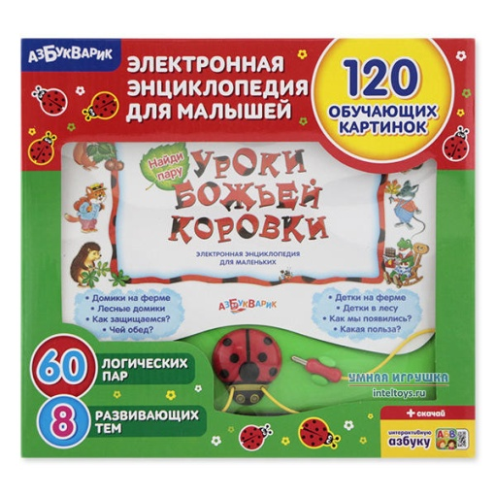
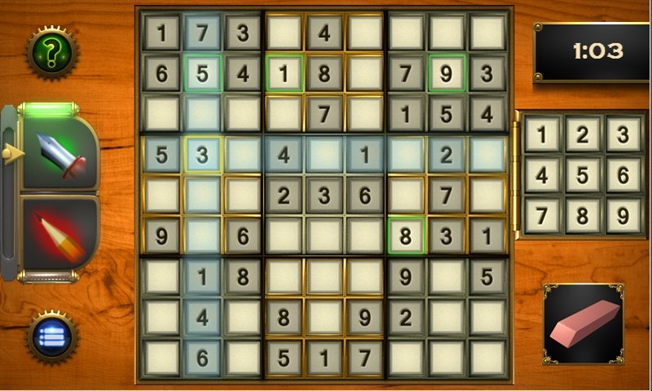
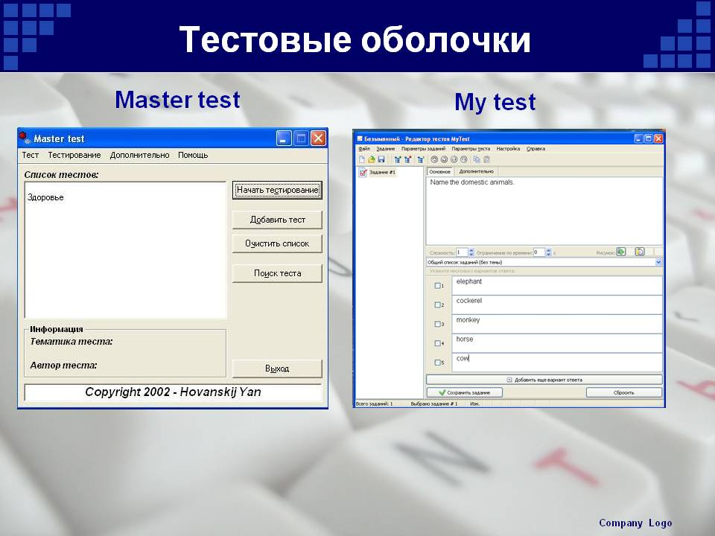
Электронные ресурсы
мультимедийные курсы
презентация к уроку
логические игры
тестовые оболочки
ресурсы Интернет
электронные энциклопедии

Slide 6

ИКТ оправдывает себя во всех отношениях:
повышает качество знаний
продвигает ребёнка в общем развитии
помогает преодолеть трудности
вносит радость в жизнь ребёнка
позволяет вести обучение в зоне ближайшего развития
создает благоприятные условия для лучшего взаимопонимания учителя и обучающихся и их сотрудничества в учебном процессе

Slide 7


Требования, предъявляемые к учителю, работающему с применением ИТ
владеть основами работы на компьютере
иметь навыки работы с мультимедийными программами
владеть основами работы в Интернет

Slide 8
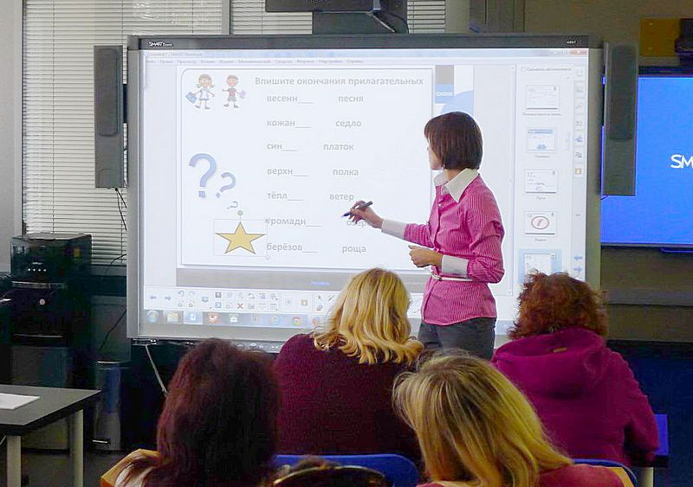
Этапы подготовки к уроку:
Диагностика ( характер учебного материала, структура урока, временные затраты, возможности, интересы и способности ребенка)
Прогнозирование ( оценка различных вариантов проведения урока, выбор наиболее оптимального)
Планирование ( создание методической структуры урока, выбор форм организации учебной деятельности обучающихся, средств обучения и т.д.)

Slide 9
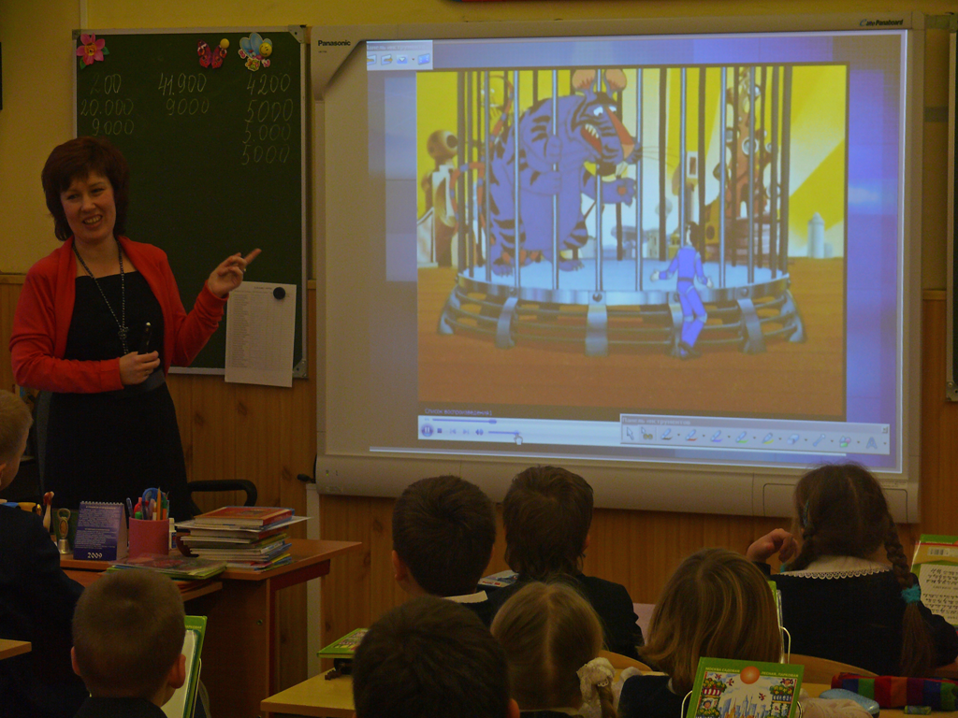
Применение ИКТ
в образовательном процессе
позволяет решить одну
из важных задач обучения –
повышение
уровня
знаний

